Slide 1
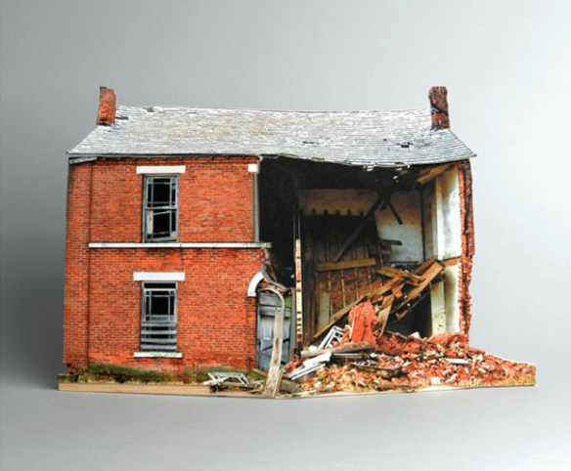
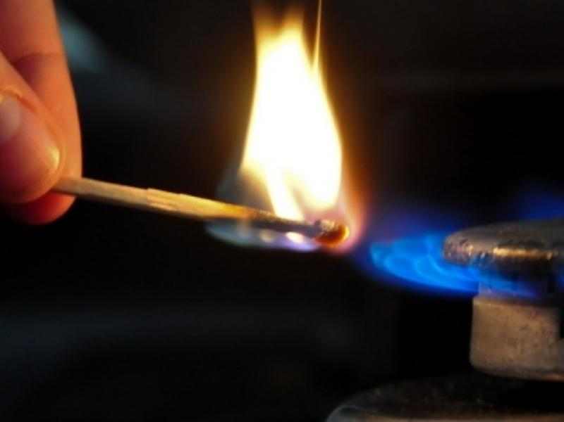
Zəlzələ zamanı nə etməliyik?
Zəlzələlər zamanı minlərlə insan həlak olur. Təcrübə göstərir ki, əsas təhlükə zəlzələnin özü yox, onun fəsadlarıdır: torpaq süxurlarının ani dəyişikliyi, bina və tikililərin dağılması, mebel və digər ev avadanlıqlarının aşması, şüşə qırıntıları, sel və qaz sızıntısı və s.

Slide 2
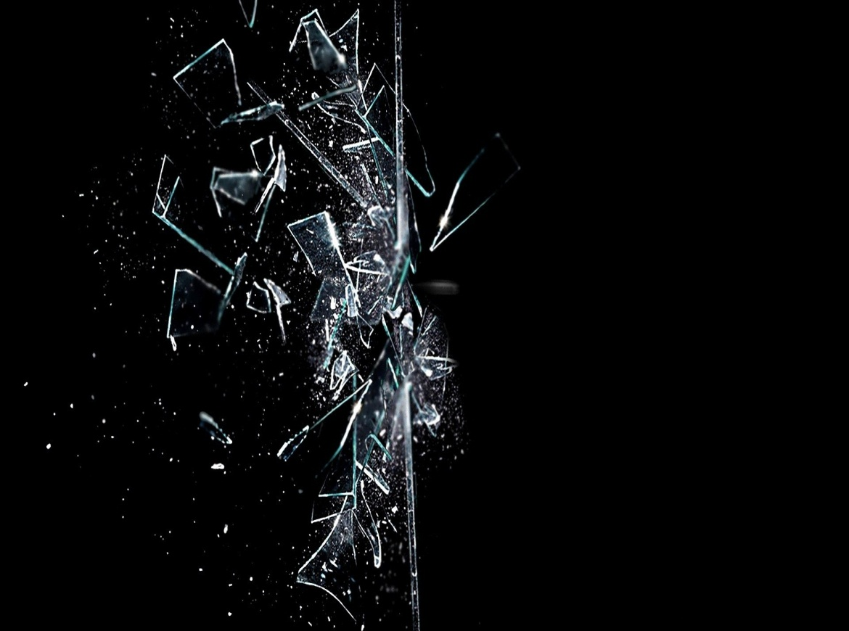
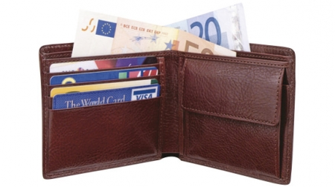
Binanın təkanlarını hiss edərkən, çilçıraqların yelləndiyini, əşyaların aşmasını görərkən, sınan şüşələrin səsinin eşidərkən vahiməyə düşməyin. Sənəd, pul və digər sizə lazım olanları götürüb tez binanı tərk edin.

Slide 3
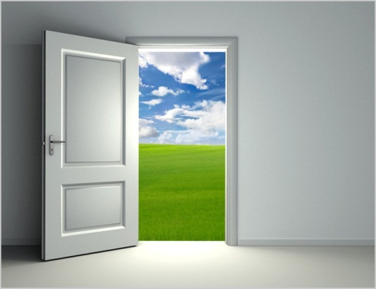
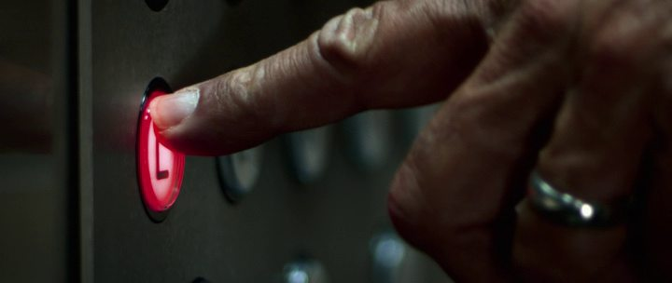
Binanı tərk edərkən liftdən yox, pilləkənlərdən istifadə edin. Çölə çıxan kimi açıq sahədə dayanın, bina və tikililərə yaxınlaşmayın. Özünüzü ələ alın və digər insanları sakitləşdirməyə çalışın.

Slide 4
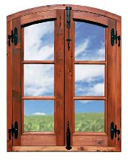
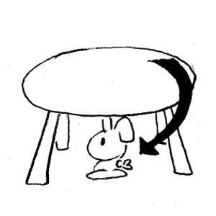
Əgər siz məcburən evdə qaldınızsa, onda təhlükəsiz yerlərdə durun: daxili divarın yanında, otaqların künclərində. Əgər mümkündürsə stolun altında gizlənin – о sizi yuxarıdan düşən əşya və dağıntılardan xilas edəcək. Pəncərə və ağır mebeldən aralı dayanın.

Slide 5
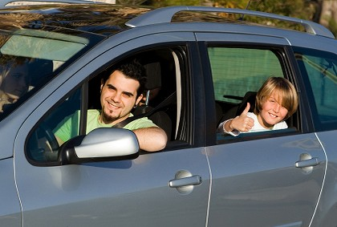
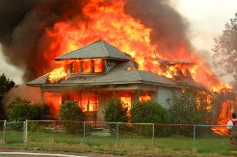
Əgər sizinlə uşaqlar varsa onları ədyala bükün. Şam, kibrit və alışqandan istifadə etməyin – qaz sızıntısı zamanı yanğın ola bilər. Eyvanlardan, karnizlərdən, hasarlardan uzaq olun, qırılmış məftillərdən ehtiyatlı olun. Əgər siz maşındasınızsa, açıq yerdə dayanın, lakin təkanlar qurtarana qədər maşını tərk etməyin. Digər insanları xilas etmək üçün kömək göstərməyə hazır olun.

Slide 6
Həyat bizə bir dəfə verilib və onu özümüzün diqqətziliyinə görə itirmək istəmiriksə bu qaydaları bilməliyik.
Hazırladı:”Təbiət elmləri” FBK

